Slide 1


為了更高、更快、更強
-實驗設計(二)
郭哲君

Slide 2
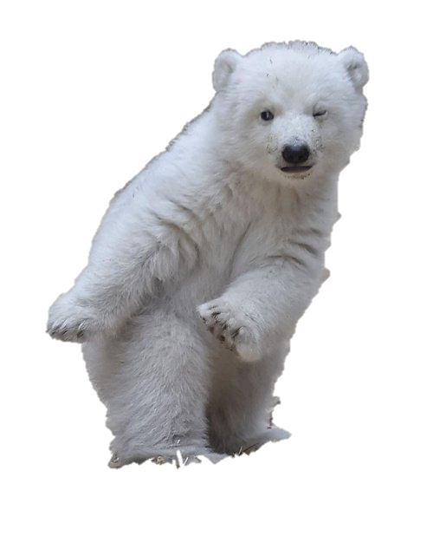
現在，讓我們花五分鐘的時間來想事情…
在這五分鐘裡，請你/妳專心地想，你想要想什麼就想什麼，但絕對不能想「白熊」！
圖片來源: https://www.niusnews.com/=P2s7ju65

Slide 3
在開始之前…
實驗設計的類型
實驗中的控制
受試者間設計
受試者內設計
重點摘述

Slide 4
實驗設計的類型
受試者間設計
受試者內設計
混合 設計
準實驗設計
資料來源：
引自顏志龍 (2014)。 實驗法的原理及其在運動和體育研究上的運用。體育學報, 47(4), 475-488。

Slide 5
實驗中的控制這件事
在實驗中加入控制組的重要性
實驗組
有加入實驗操弄的水準/組別
控制組
無加入實驗操弄的水準/組別

Slide 6
受試者間設計-隨機分派
又稱「獨立樣本設計」或「完全隨機化設計」
以隨機分派方式將每位受試者分派到其中一種實驗情境。
實驗操弄
隨機分派
性別比例使用組=性別比例未使用組
運動興趣使用組=運動興趣未使用組
電玩興趣使用組=電玩興趣未使用組
其他混淆變項使用組=其他混淆變項未使用組
運動態度
資料來源：
引自顏志龍 (2014)。 實驗法的原理及其在運動和體育研究上的運用。體育學報, 47(4), 475-488。

Slide 7
【著名的吊橋效應實驗】
我們常說「因為一時氣氛美」…
研究者想了解究竟人對他人的心動/好感究竟會不會受到外在環境的影響…
探討外在環境的改變，是否會對他人好感度產生影響

Slide 8
受試者間設計-隨機分派
實驗操弄
隨機分派
年齡比例吊橋組=年齡比例穩橋組
感情狀態吊橋組=感情狀態穩橋組
體能狀態吊橋組=體能狀態穩橋組
聯絡行為

Slide 9
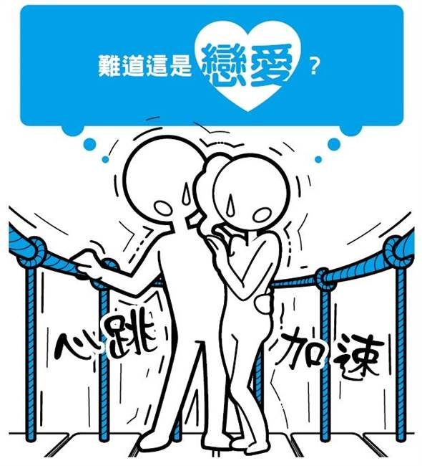
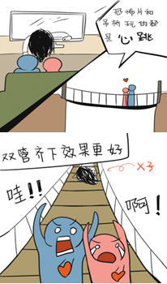
吊橋實驗解析
圖片來源:
http://magazine.chinatimes.com/information/20170301001360-300802
http://kmupsynews.blogspot.tw/2015/12/blog-post_90.html

Slide 10
受試者內設計-平衡時序
又稱「相依樣本設計」、「重複量數設計」、「隨機區組化設計」
每一位實驗參與者需要接受所有的實驗情境操作
實驗操弄
個別差異恆定
(因兩實驗情境為同一群人，不會有情境的差異)
平衡時序
運動態度
性別比例使用時=性別比例未使用時
運動興趣使用時=運動興趣未使用時
電玩興趣使用時=電玩興趣未使用時
其他個別差異使用時=其他個別差異未使用時
練習效果使用時=練習效果未使用時
疲勞效果使用時=疲勞效果未使用時
其他時序效果使用時=其他時序效果未使用時
資料來源：
引自顏志龍 (2014)。 實驗法的原理及其在運動和體育研究上的運用。體育學報, 47(4), 475-488。

Slide 11
受試者內設計-平衡時序
 | 時序一 | 時序二 | 時序三
排列組合1 | A | B | C
排列組合2 | A | C | B
排列組合3 | B | A | C
排列組合4 | B | C | A
排列組合5 | C | A | B
排列組合6 | C | B | A
資料來源：
引自顏志龍 (2014)。 實驗法的原理及其在運動和體育研究上的運用。體育學報, 47(4), 475-488。

Slide 12
【Cold & Lonely】
我們常說「空虛寂寞覺得冷」…
研究者想了解究竟人被接納或被冷落會不會影響身體的知覺…
探討不同的人際互動狀態，是否會影響個人對外在溫度的判斷

Slide 13
受試者內設計-平衡時序
實驗操弄
個別差異恆定
(因兩實驗情境為同一群人，不會有情境的差異)
平衡時序
空間溫度判斷
性別比例被接納時=性別比例被冷落時
年齡比例被接納時=年齡比例被冷落時
獨立性特徵被接納時=獨立性特徵被冷落時
參與時間疲勞被接納時=參與時間疲勞被冷落時
自身身體變化被接納時=自身身體變化被冷落時

Slide 14
重點摘述
受試者間與受試者內設計的異同
隨機分派的重要性
平衡時序的重要性

Slide 15
所以你剛剛究竟想了幾次白熊？
白熊效應 (by Daniel M. Wegner)。

